Slide 1


Slide 2
Главное достоинство кросс-тренинга – это и главный его недостаток. Обращение к нему большинства людей во многом вызвано разнообразием предлагаемых программ. Но инициируя новое течение – неизвестное и со многих точек зрения инновационное, с разным уровнем нагрузок – «Тренировка дня» тем самым создает простор для различных и зачастую контрпродуктивных импровизаций. В то время как обладатели наиболее известных франшиз призывают к постепенному движению вперед и к прагматичной организации, некоторые тренеры, возбужденные разнообразием, собственным вдохновением, а иногда и соображениями почасовой рентабельности, заходят слишком далеко в наполнении и вариативности занятий. Разнообразие, конечно, необходимо и возможно, но не следует делать что угодно, как угодно и, особенно – когда угодно. И главное, чего иногда не хватает кросс-тренингу – это методика.
Как и любая дисциплина, тренировка имеет свои основы и фундаментальные заповеди, которыми ни в коем случае нельзя пренебрегать – даже с целью привнесения чего-то нового. Это – основные принципы тренировки.

Slide 3
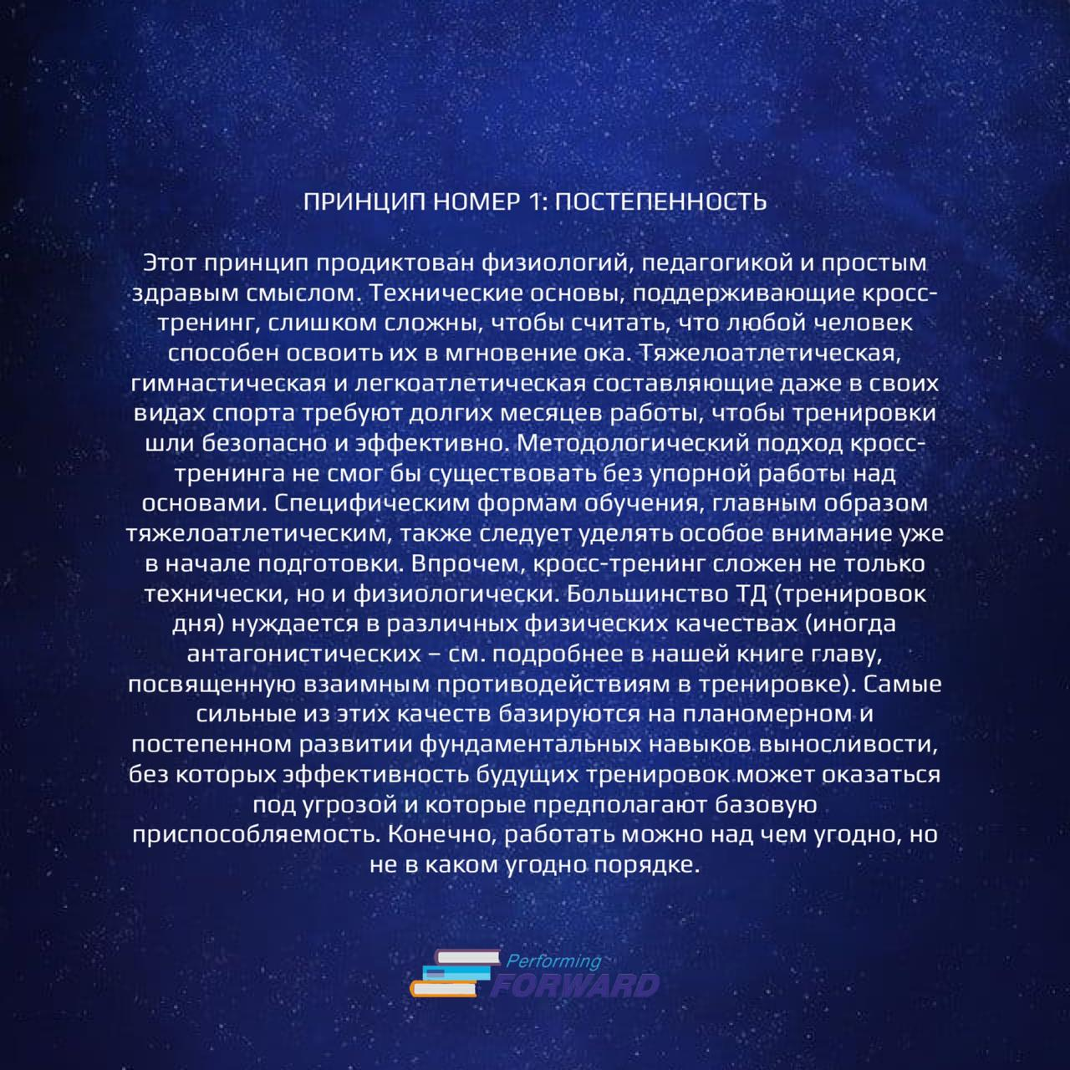

Slide 4


Slide 5


Slide 6
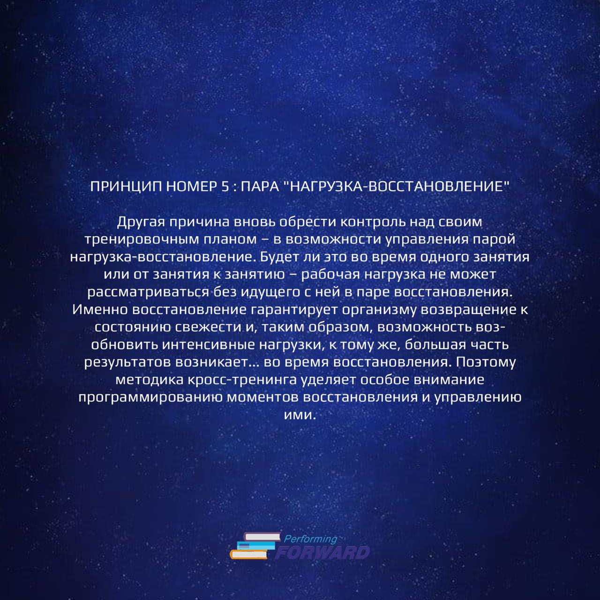

Slide 7
